Slide 1

Jak založit vlastní DAO
Workshop
tree (@treecz) - ETHBrno 2021

Slide 2
Průběh workshopu
Teoretická část
Co je to DAO
Základní rozlišení DAOs
DAO platformy
Co je nutné mít rozmyšleno než DAO založíte
Praktická část
Nasazení nového DAO na testnetu
Společně si projdeme základní funkcionalitu

Slide 3
Teoretická část

Slide 4
Co je to DAO
Decentralizovaná autonomní organizace (DAO) je efektivní a bezpečný způsob spolupráce s podobně smýšlejícími lidmi po celém světě.
Představte si je jako internetový podnik, který je společně vlastněn a řízen svými členy. Má vlastní pokladnu, ke které nemá nikdo oprávnění přistupovat bez souhlasu skupiny. Rozhodování se řídí návrhy a hlasováním, aby měl každý člen organizace možnost vyjádřit svůj názor.
Neexistuje žádný generální ředitel, který by mohl schvalovat výdaje na základě vlastních rozmarů, ani možnost, že by pochybný finanční ředitel manipuloval s účetnictvím. Všechno je otevřené a pravidla týkající se výdajů jsou prostřednictvím kódu DAO vynucena systémem.

Slide 5
Základní rozlišení DAO
Členství založené na tokenech (governance token)
členem se stáváte získáním gov. tokenu - permission-less
vhodné pro velké DeFi projekty
např. MakerDAO, Uniswap, Compound …
Členství založené na podílech (shares)
není permission-less, každý nový člen musí být schválen
vhodné pro menší uzavřenější organizace
např. MolochDAO, BohemianDAO ..

Slide 6
DAO platformy
Aragon
Nejstarší platforma
Univerzální použití
Chybějící podpora sidechainů
DAOHaus
Moloch pravidla
Podpora sidechainů (xDai, Polygon ..)

Slide 7
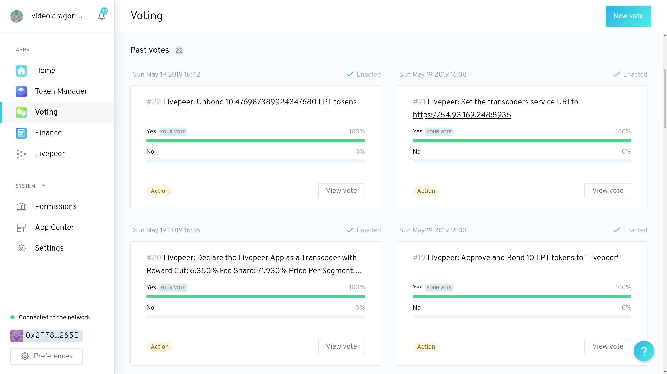
Aragon

Slide 8
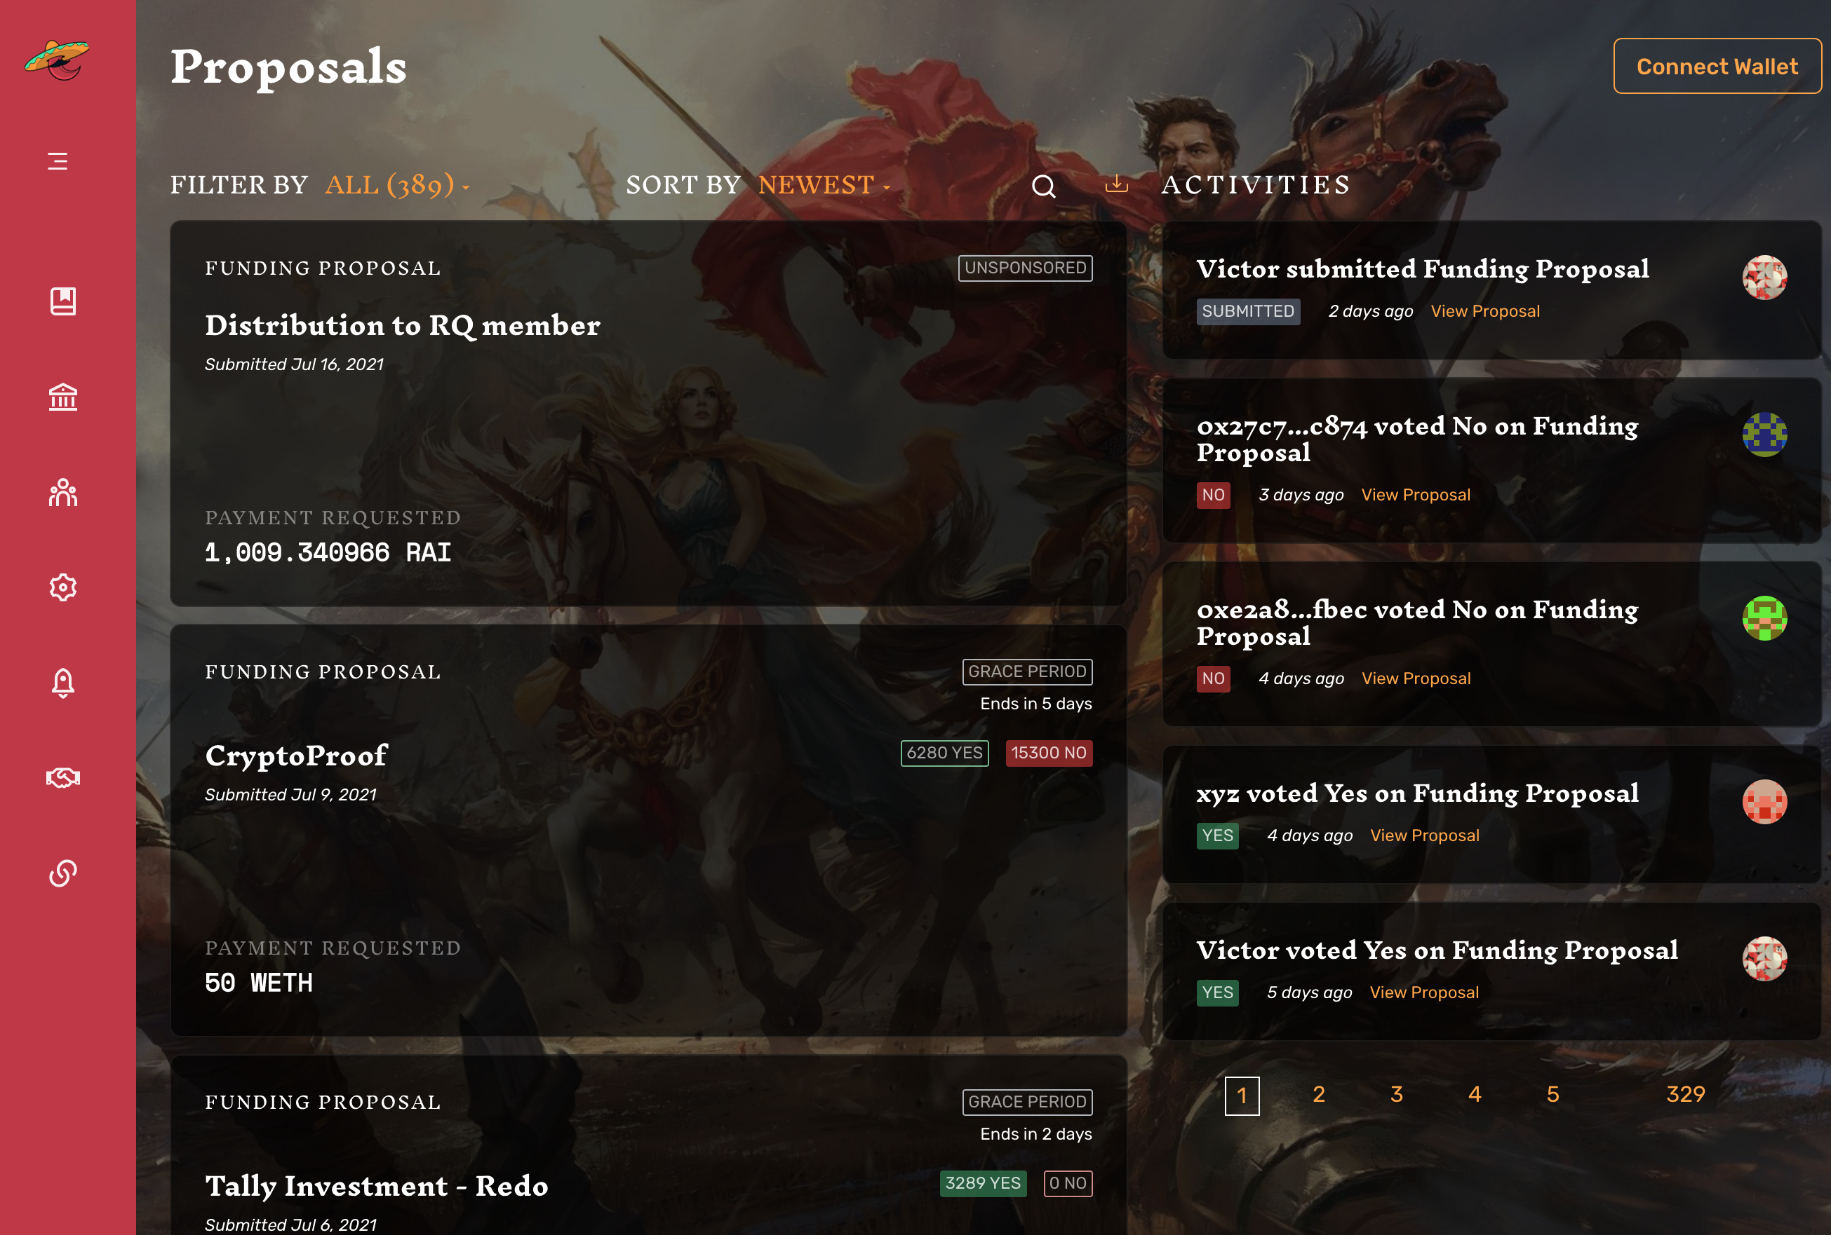
DAOHaus

Slide 9
Co je nutné mít rozmyšleno než DAO založíte
Jaké pravidla bude mít?
Bude založená na tokenech nebo podílech?
Na jaké siti poběží?
Ultra-bezpečné Ethereum s drahými poplatky nebo méně bezpečný sidechain s levnými poplatky?
Jaké budou jeho parametry?
Výchozí treasury token, doba pro hlasování, kvórum .…

Slide 10
Více o teorii
Vice informací o tom co je to DAO, srovnání platforem atp. naleznete na webu: dao.gwei.cz

Slide 11
Praktická část
Jdeme dělat transakce …

Slide 12
Praktická část - úkoly
Platforma DAOHaus (testnet):
Založení DAO
Vytvoření nového návrhu
Hlasování o návrhu
Výstup z DAO

Slide 13
Děkuji za účast!
Rixcianova přednáška o BanklessDAO
Velký sál 17:00 - 17:25
Moje přednáška o BohemianDAO
Velký sál 17:30 - 17:45 Panelová debata o DAO
Malý sál 18:50 - 19:55

